Slide 1

HTML5 웹 프로그래밍 입문(3판)
[강의교안 이용 안내]
본 강의교안의 저작권은 한빛아카데미㈜에 있습니다.
이 자료는 강의 보조자료로 제공되는 것으로 무단으로 전제하거나 배포하는 것을 금합니다.

Slide 2
2장 웹 페이지 기본 구조와 작성 방법

Slide 3
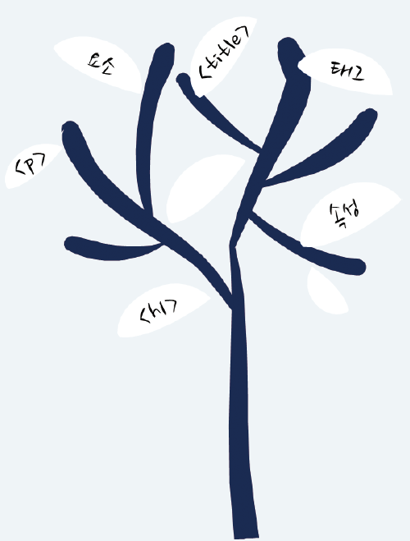
Contents
학습목표
태그, 요소, 속성의 의미를 이해합니다.
HTML 태그, CSS, 자바스크립트를 사용해 웹 페이지를 작성하는 방법을 익힙니다.
검사로 디버그하는 방법을 알아봅니다.
내용
HTML5 기본 용어
HTML5 페이지 구조와 작성법
오류와 검증

Slide 4
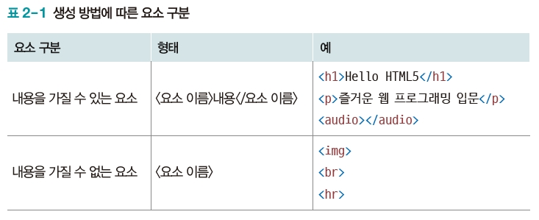
01 HTML5 기본 용어
태그와 요소
요소 - HTML 페이지를 구성하는 각 부품(제목, 본문, 이미지 등)
태그 - 요소를 만들 때 사용하는 작성 방법

Slide 5
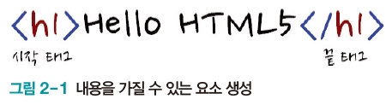
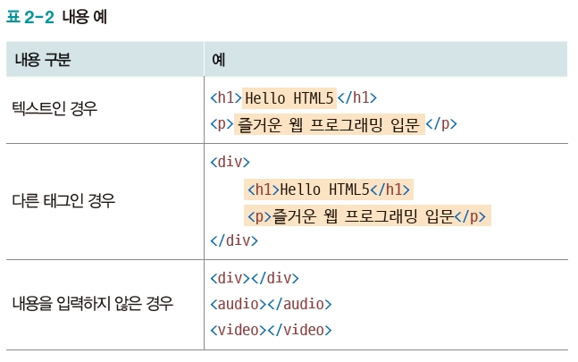
01 HTML5 기본 용어
태그와 요소

Slide 6
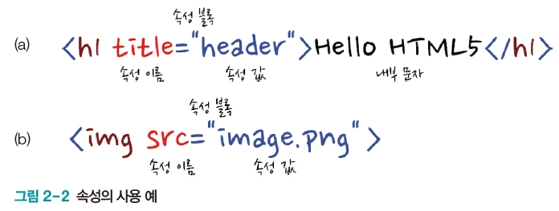
01 HTML5 기본 용어
속성
속성 - 태그에 추가 정보를 부여할 때 사용하는 것

Slide 7
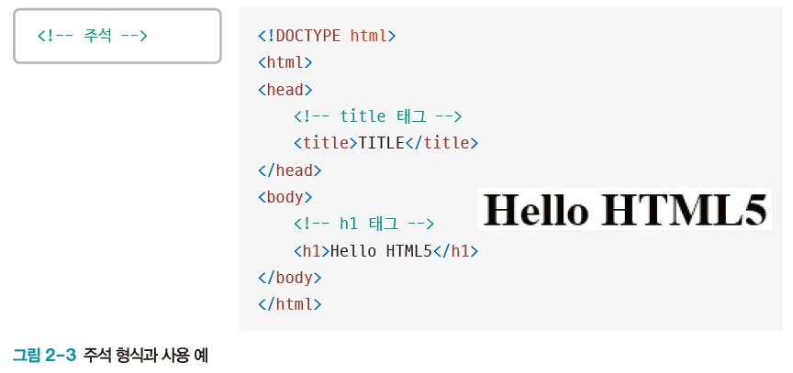
01 HTML5 기본 용어
주석
주석 - 코드 설명 기록(프로그램의 실행에 영향을 미치지 않음)

Slide 8
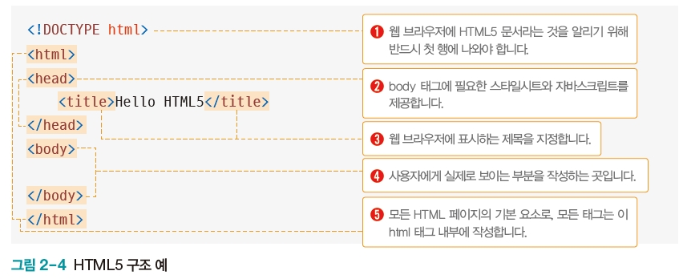
02 HTML5 페이지 구조와 작성법
HTML5 페이지의 구조

Slide 9
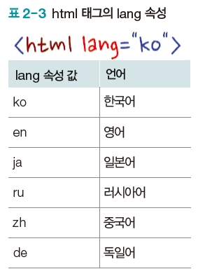
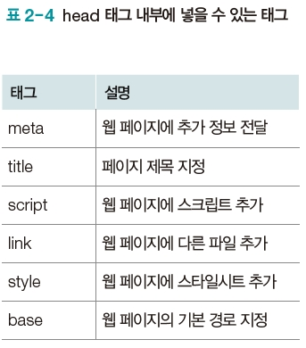
02 HTML5 페이지 구조와 작성법
HTML5 페이지의 구조
<html> 태그
웹 페이지의 사용 언어를 구글 검색 엔진에 제공

Slide 10
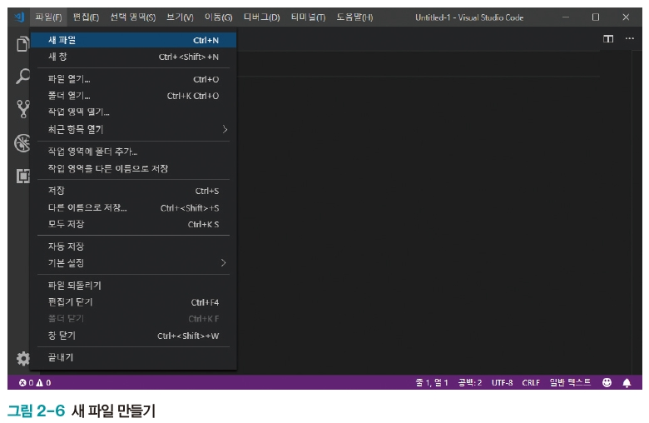
02 HTML5 페이지 구조와 작성법
HTML5 페이지의 작성과 실행 1 : 새 파일 만들기
비주얼 스튜디오 코드의 [파일]-[새 파일] (또는 단축키 Ctrl + N 사용)

Slide 11
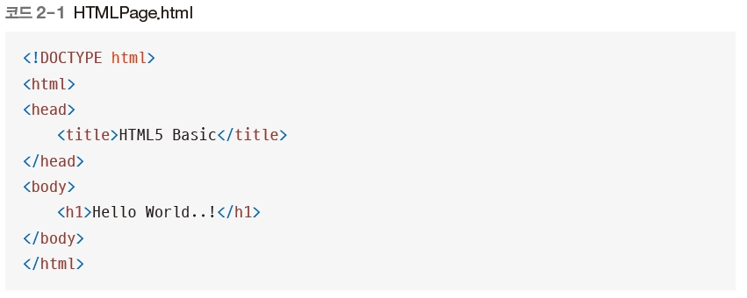
02 HTML5 페이지 구조와 작성법
HTML5 페이지의 작성과 실행 2 : 코드 작성 후 파일로 저장
[파일]-[다른 이름으로 저장]
OO.html 또는 OO.htm 형식으로 저장

Slide 12
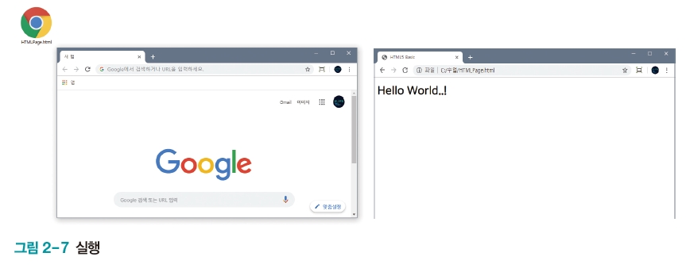
02 HTML5 페이지 구조와 작성법
HTML5 페이지의 작성과 실행 3 : 실행
드래그

Slide 13
02 HTML5 페이지 구조와 작성법
스타일시트 작성과 실행
내부 스타일
HTML 페이지 내부에서 style 태그를 사용해 스타일시트를 직접 입력
스타일시트가 짧은 경우
외부 스타일
스타일시트를 별도로 생성하고 link 태그의 href 속성을 사용해 불러옴
협업 업무나 프로젝트의 규모가 클 경우 사용

Slide 14
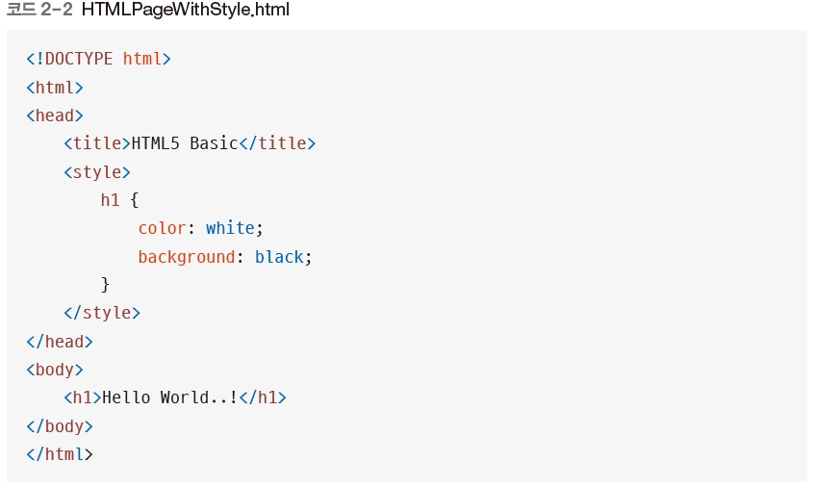
02 HTML5 페이지 구조와 작성법
[기본 예제 2-1] 내부 스타일시트 작성과 실행
코드 데모 온라인 에디터

Slide 15
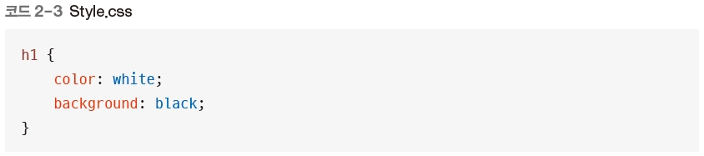
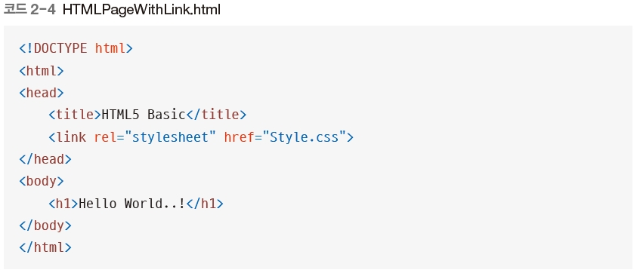
02 HTML5 페이지 구조와 작성법
[기본 예제 2-2] 외부 스타일시트 작성과 실행
코드 데모

Slide 16
02 HTML5 페이지 구조와 작성법
자바스크립트 작성과 실행
내부 자바스크립트
<script> 태그를 사용해 HTML 페이지 내부에 코드 작성
외부 자바스크립트
<script> 태그의 src 속성에 파일 경로를 입력해 HTML 페이지로 불러옴

Slide 17
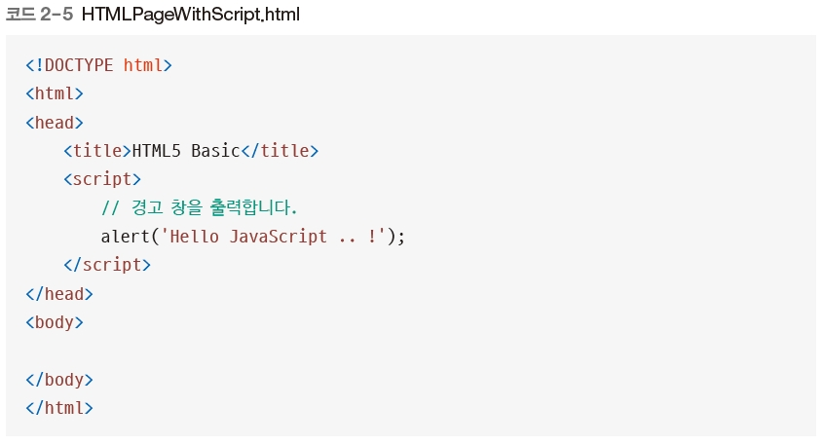
02 HTML5 페이지 구조와 작성법
[기본 예제 2-3] 내부 자바스크립트 작성과 실행
코드 데모

Slide 18
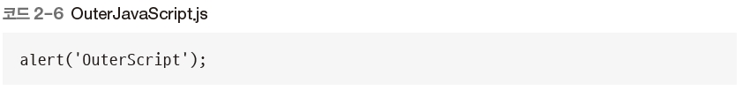
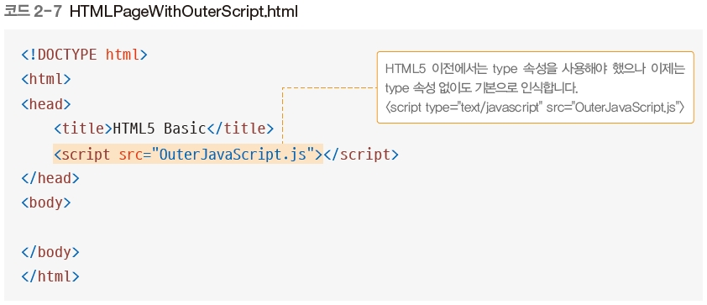
02 HTML5 페이지 구조와 작성법
[기본 예제 2-4] 외부 자바스크립트 작성과 실행
코드 데모

Slide 19
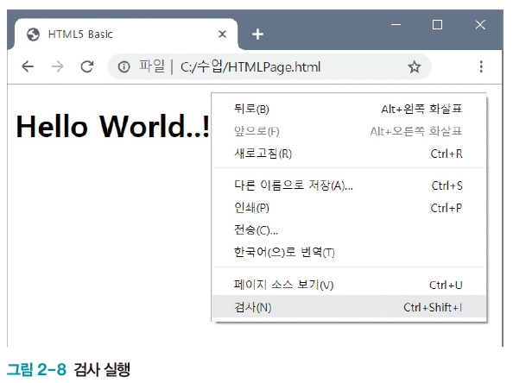
03 오류와 검증
검사를 이용한 오류 확인
버그^{Bug} : 프로그램이 원하지 않는 방향으로 동작하는 것
디버그^{Debug} : 버그를 잡는(수정하는) 행위
웹 브라우저 검사 기능으로 디버그 수행
크롬을 열고 [F12] 또는 [Ctrl] + [Shift] + [I]
웹 페이지에서 마우스 오른쪽 버튼 클릭해 [검사] 메뉴

Slide 20
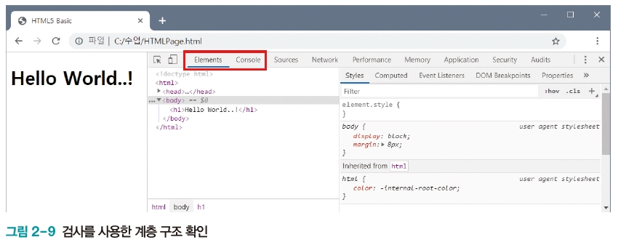
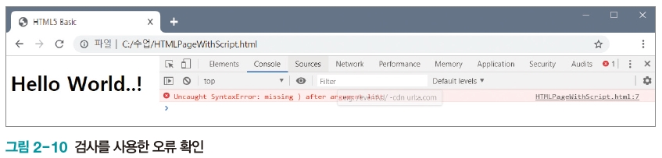
03 오류와 검증
검사를 이용한 오류 확인
[Elements] 탭 : 현재 HTML 페이지의 계층 구조를 보여줌. 태그 스타일 파악
[Console] 탭 : 오류를 확인, 자바스크립트 코드 추가 입력

